Slide 1
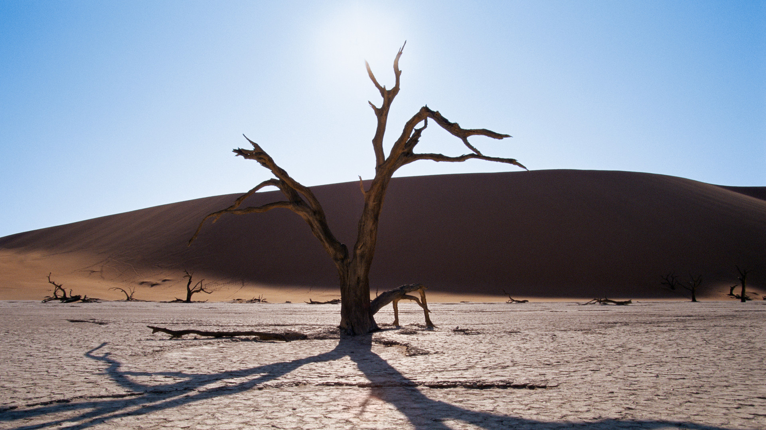

第六章 自然灾害
Meteorological disasters

Slide 2
03
台风灾害

Slide 3

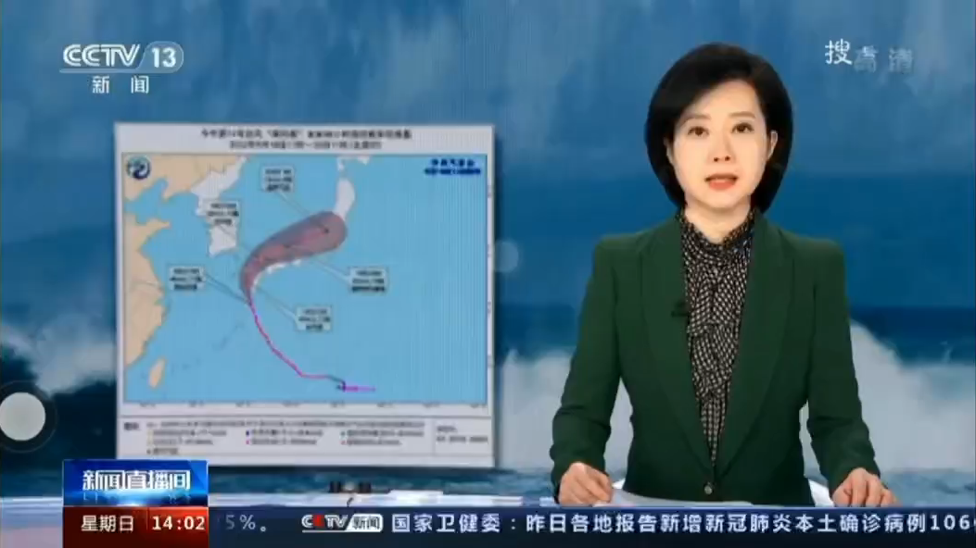
台风“南玛都”

Slide 4
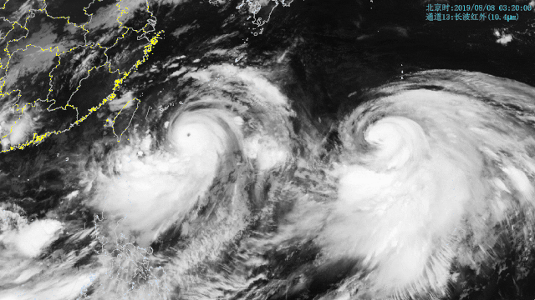
1、台风的概念
【问题】
什么是台风？
台风是在热带或副热带洋面上形成并强烈发展的大气旋涡，中心附近最大风力在12级以上。
西北太平洋是世界上台风发生频率最高的海域。

Slide 5
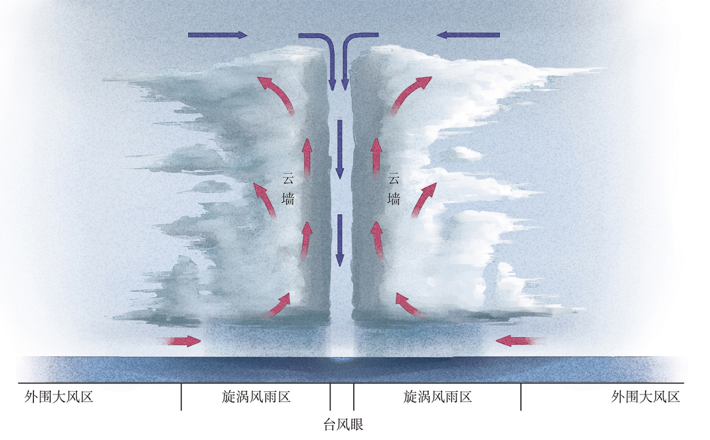
2、台风的结构
一个发展成熟的台风，由外围大风区、旋涡风雨区和台风眼三部分组成。
外围大风区的风速从外向内增加；
最强烈的降水产生在旋涡风雨区；
台风眼的天气表现为无风、少云和千暖。

Slide 6
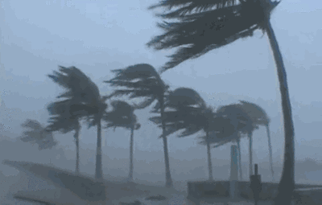
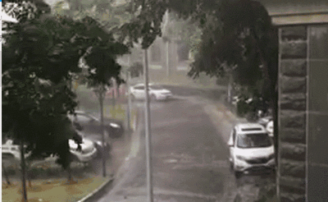
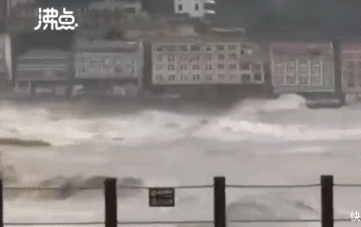
3、危害
【问题】台风会带来哪些危害？
台风天气常伴随着狂风、暴雨、风暴潮等，并带来严重的自然灾害。
狂风能够吹倒房屋，拔起大树，破坏交通、通信设施等；
暴雨会引发洪水、滑坡、泥石流等灾害，并危害近海养殖；
风暴潮侵蚀海岸，破坏海堤，造成海水倒灌。

Slide 7
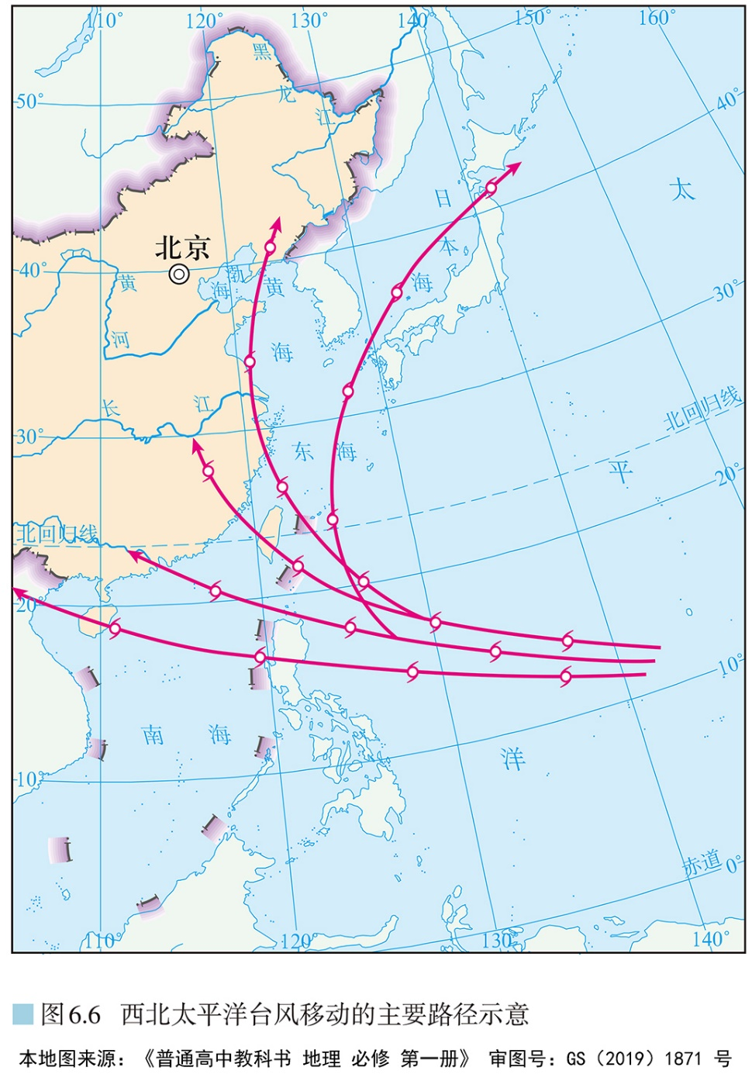
4、台风的路径
【问题】
影响我国的台风主要源地在哪，主要影响我国哪些区域？
我国受台风灾害影响严重。
影响我国的台风主要源于西北太平洋；
台风灾害主要分布在东南沿海地区，多发于夏秋季节。

Slide 8
自学窗
为什么会有人盼着台风到来
说起台风，人们常会想到它带来的种种灾难，谈台风而色变。然而，对有些地区而言，台风是宝贵的资源，每年都会有很多人盼着台风的到来。因为每次台风都会伴随一次强降雨过程，充沛的降水极大地丰富了所影响地区的淡水资源。
例如，2012年秋季华南地区降水量较常年偏少，9一10月各地先后出现旱情，其中广东东南部旱情极为严重。受台风“山神”影响，10月26一30日，海南、广东和广西先后出现降水天气。“山神”带来的降水共给华南地区增加近300亿立方米的水资源，有效缓解了华南地区的旱情。

Slide 9


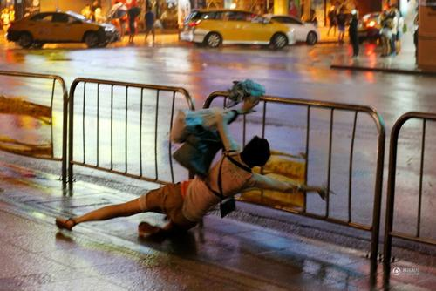
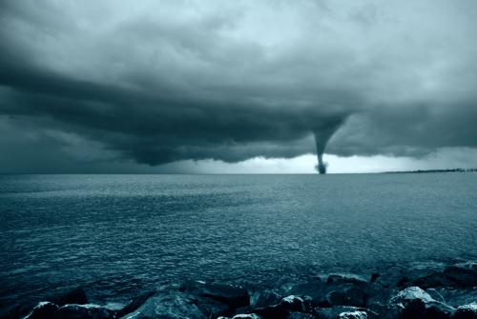
高纬度的海洋上也会形成台风吗?
活动探究
Tips：不会。广阔的高温洋面是台风形成、发展的必要条件。一般海水温度低于26.5 ℃的洋面，不会有台风发生。

Slide 10
5、防治措施
监测：建立台风预警、监测系统，加强监测。
防御：
①未雨绸缪：做好预防措施，如检查线路煤气、准备急救包。
②主动避险：减少外出，不外出；不到危险地带逗留；在低洼地带及时撤离。
灾后：
①灾后救灾，防疫消毒
②警惕其他灾害，如风暴潮、狂风暴雨

Slide 11
04
寒潮灾害

Slide 12
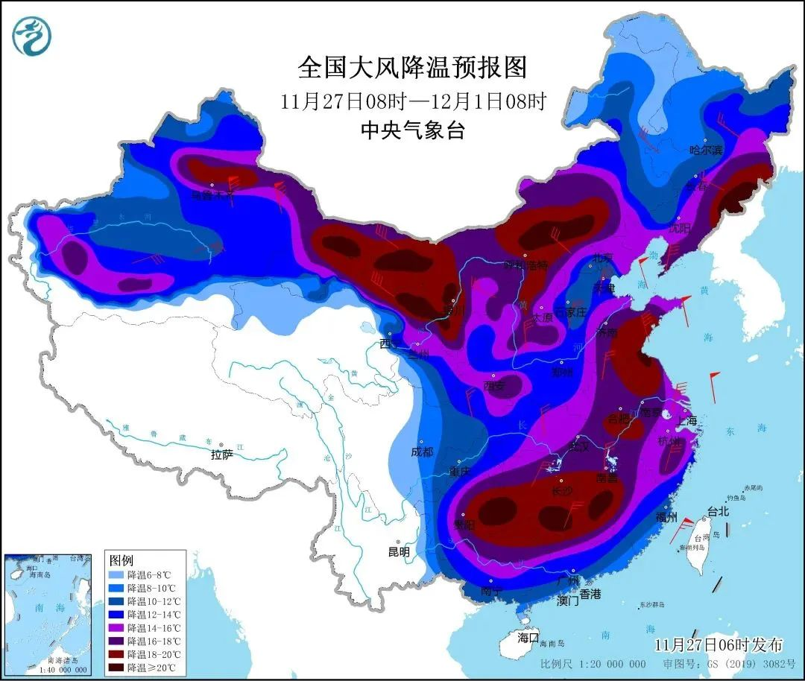
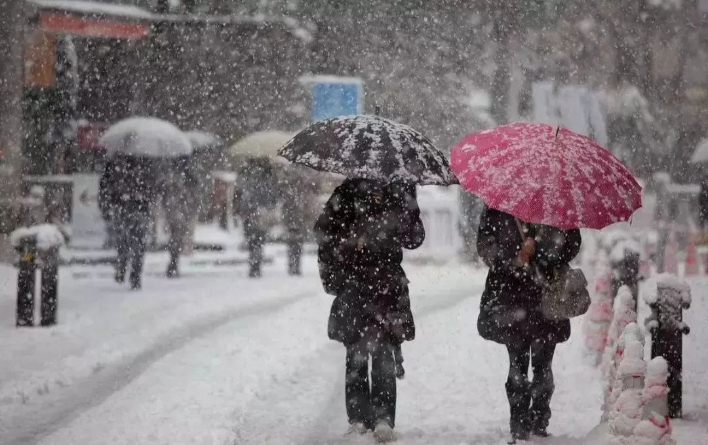
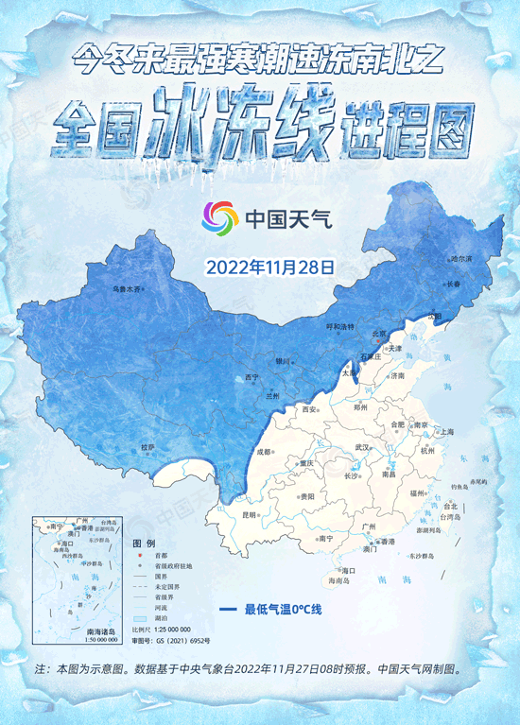
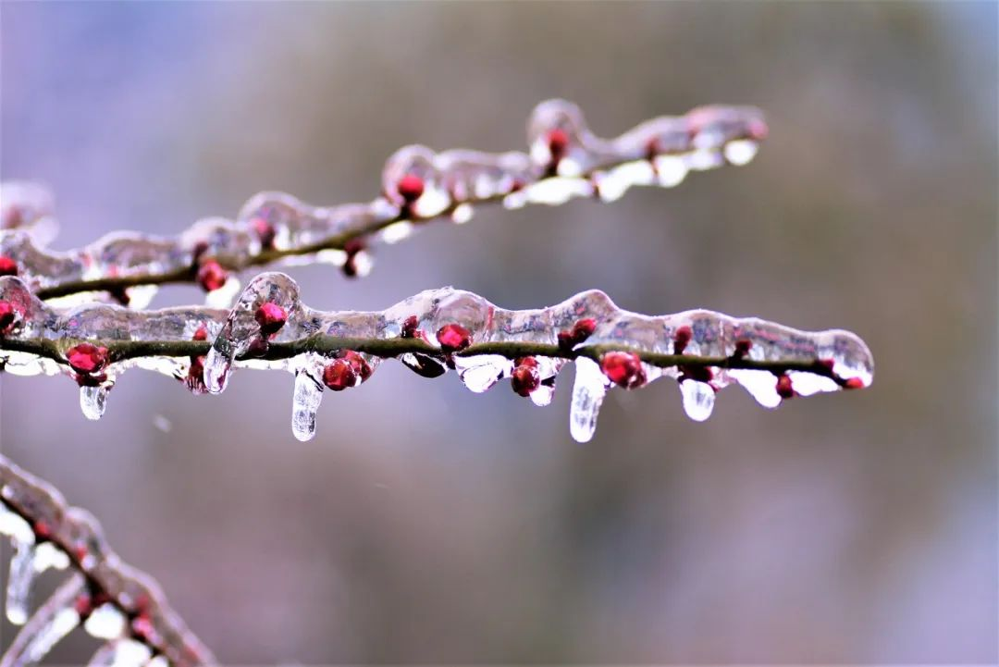

Slide 13
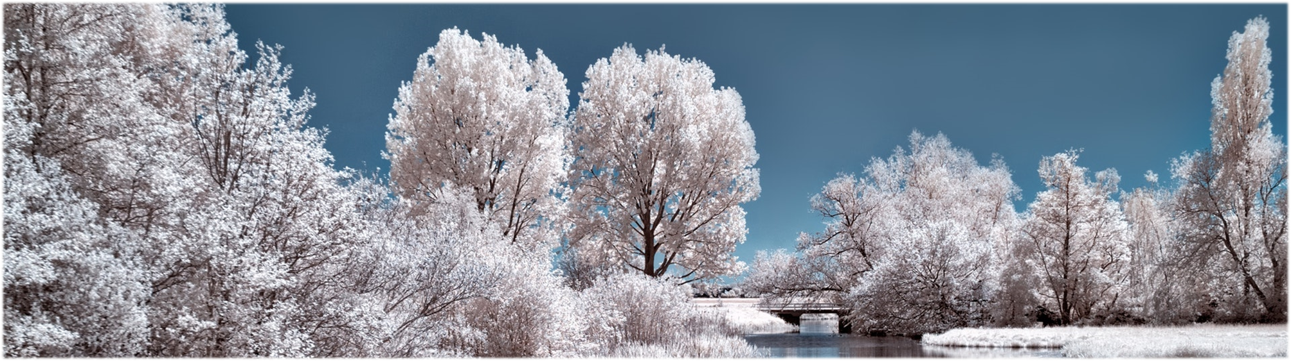
1、寒潮的概念
【问题】什么是寒潮？
寒潮是因强冷空气迅速入侵造成大范围的剧烈降温，气温24小时内下降8℃以上，且最低气温下降到4℃以下，并伴有大风、雨雪、冻害等现象的天气过程。

Slide 14
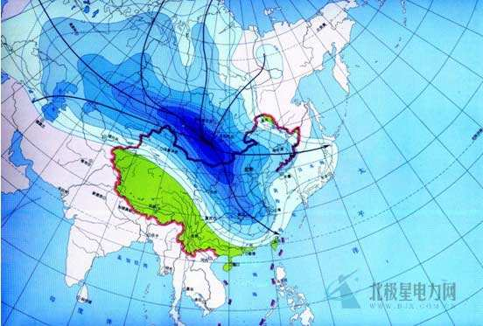
2、寒潮的分布
【问题】
寒潮的时空分布特点是什么？
寒潮主要发生在北半球中高纬度地区的深秋到初春时节，势力强大的寒潮甚至可影响到低纬度地区。

Slide 15
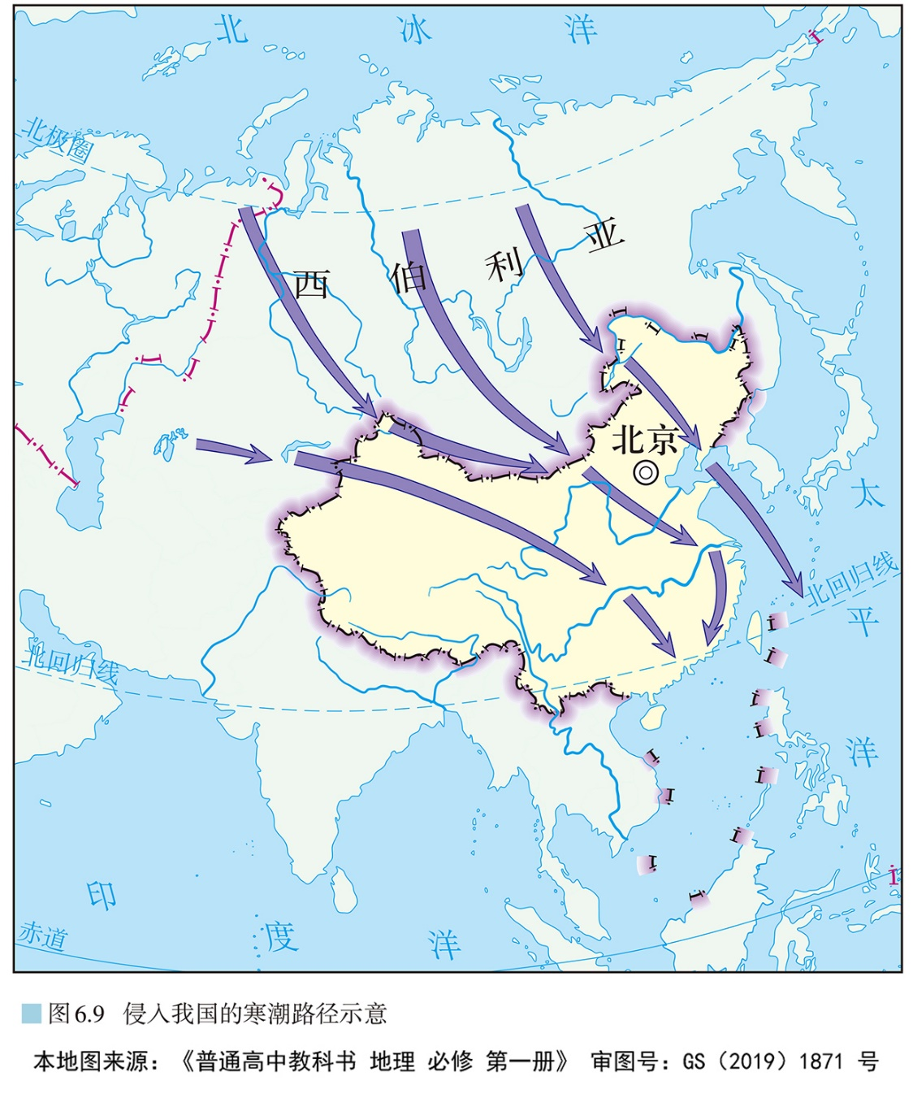
3、寒潮的路径
【问题】
影响我国寒潮的源地在哪里，路径是怎样的？
在我国，寒潮是冬半年主要的气象灾害。
影响我国的寒潮主要发源于蒙古、西伯利亚地区。
势力强大的寒潮，会自北向南影响我国大部分地区。

Slide 16
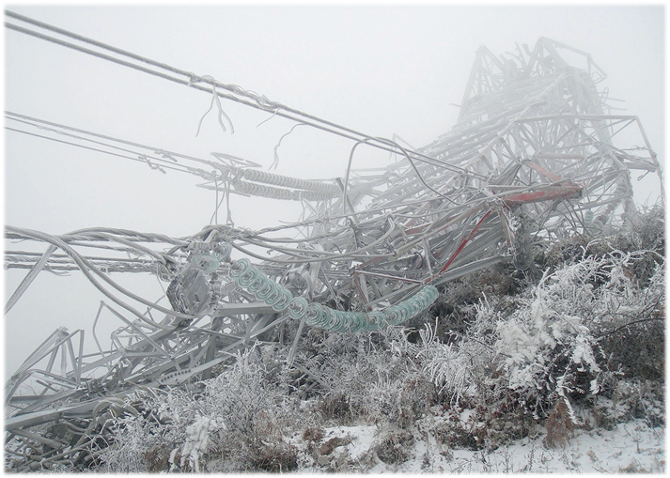
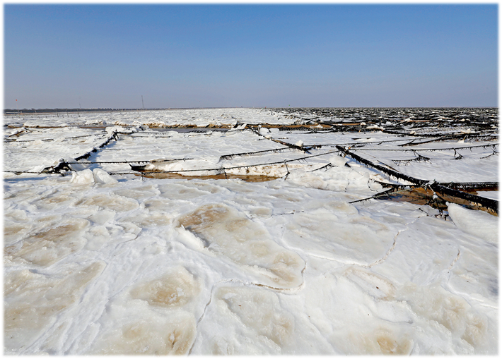
4、寒潮的危害
寒潮带来的剧烈降温往往使农作物遭受冻害，造成农业损失；伴随的大风、大雪、冻雨会造成畜牧业损失，阻断交通，破坏通信设施和输电线路等。
2011年12月9日凌晨，四川西昌及周边地区气温骤降，出现风霜、雨雪、冰冻等恶劣天气，导致某处输电铁塔发生倒塌。
2016年1月24日，江苏连云港海州湾沿海最低气温降至-14.7℃，为当地46年来1月份最低气温。

Slide 17
5、防治措施
监测：建立预警、监测系统。
防御：
①未雨绸缪：做好预防措施，如备好衣物，农作物做好保暖措施。
②主动避险：减少外出，不外出。

Slide 18
本节知识结构
structure of knowledge
洪涝灾害
发生规律
干旱灾害
气象灾害
分布地区
台风灾害
对人类活动的影响
寒潮灾害

Slide 19
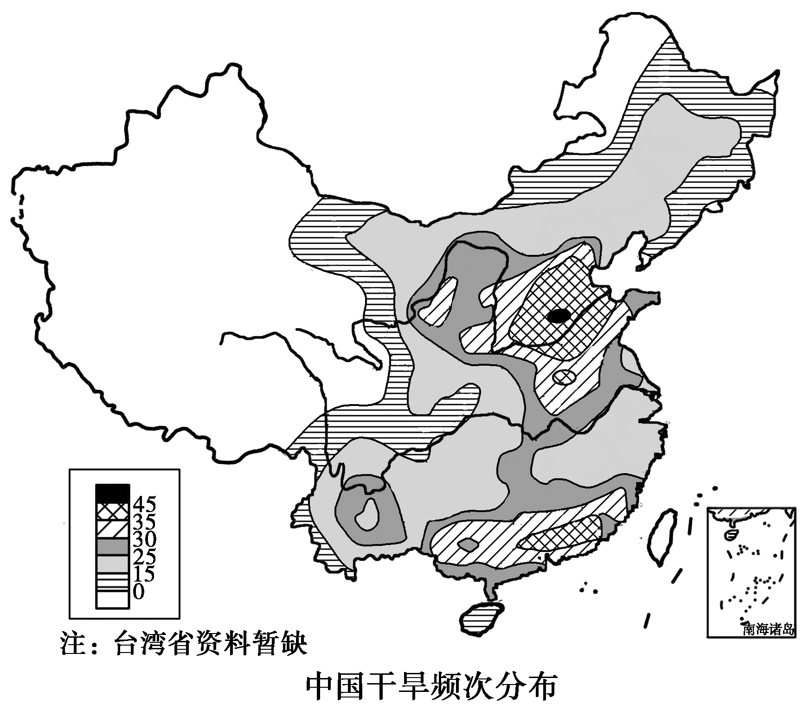
1.B 2.C 3.D
读下图，完成1～3题。
1．从图中可以看出，我国干旱灾害最严重的地区是( )
A．东北地区 B．黄淮海平原
C．云贵高原 D．四川盆地
2．上述地区干旱表现为( )
A．以伏旱为主 B．全年干旱
C．春旱和春夏连旱 D．冬春连旱
3．关于我国各地干旱灾害的形成原因，说法正确的是( )
A．降水量高于平均值就出现干旱
B．北方降水少、耕地少易造成干旱
C．降水年际变化小的地方发生干旱的概率大
D．人口增长、工农业的发展，生活和生产用水量提高

Slide 20
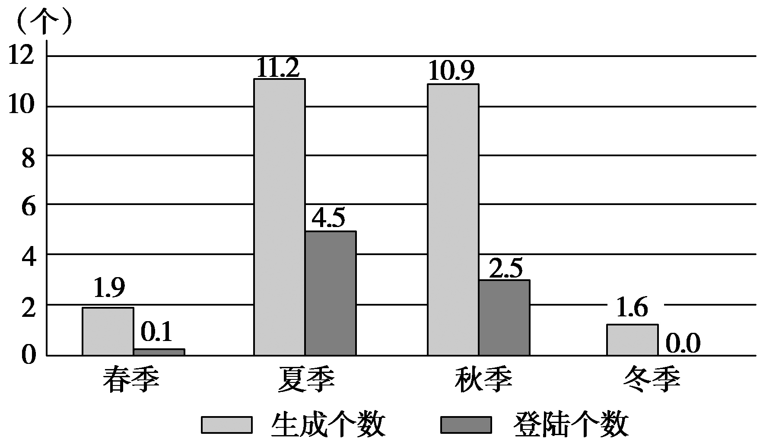
形成于热带洋面的台风，登陆时伴随狂风、暴雨、风暴潮，是一种破坏力很强的天气现象。读“西北太平洋和南海平均生成和登陆我国的台风个数(1981～2010年)图”，完成1～2题。
1.D 2.C
1．据图可知( )
A．台风只在夏秋季节才会生成 B．夏季生成个数多，登陆个数少
C．我国全年均会受到台风影响 D．夏秋季是防范台风的重点时段
2．下列关于台风造成损失的描述正确的是( )
A．夏季台风给沿海带来丰沛降水 B．秋季台风使南方水稻受到冻害
C．巨浪摧毁沿岸设施、掀翻渔船 D．大风翻江倒海，吸引鱼群聚集

